Slide 1



Slide 2

12^{o.} Dia Mundial da Voz
16^{a.} Campanha Nacional da Voz
12, 13 e 16 de Abril de 2014.
Iniciativa:
Academia Brasileira de Laringologia e Voz
Apoio:
Associação Brasileira de Otorrinolaringologia e Cirurgia Cérvico-facial
Notes:
<número>
Aos(Às) senhores(as) palestrantes:
Para aqueles que desejarem, neste campo, abaixo de cada slide, seguem algumas sugestões de como conduzir a palestra.
Optou-se por uma linguagem popular para facilitar a compreensão. Nesse sentido, utilizamos o termo “cordas” e não pregas vocais.
As anotações entre colchetes [ ] são notas/observações para o palestrante. Em alguns campos estarão observações que não foram colocadas no texto do slide, mas que podem ser úteis durante a explanação.
Para este diapositivo, poderia ser feita s seguinte introdução:
“Desde 1999, a Sociedade Brasileira de Otorrinolaringologia realiza, no dia 16 de Abril, a “Campanha do Dia Nacional da Voz” alertando a população para os cuidados com a voz.
Dada sua importância, a Campanha da Voz foi reconhecida internacionalmente e, desde 2004, o 16 de abril passou a ser o DIA MUNDIAL DA VOZ.
Ou seja, é uma idéia brasileira que conquistou o mundo!
Este ano estamos promovendo o 9o. Dia Mundial da Voz”

Slide 3


Assunto de hoje:
A voz…
Notes:
<número>
Um “dom” tão importante, mas por outro lado, tão negligenciado em nosso dia-a-dia…
Quem de nós realmente toma cuidado com a voz nas atividades diárias?
A gente costuma não dar muita importância para ela…

Slide 4
Você já se imaginou sem voz?
Notes:
<número>
“Vamos fazer uma suposição:
Imaginem que cada um de vocês perdeu a voz…
Como vocês fariam sem a voz no seu dia-a-dia?”
[Palestrante pode fingir ter “perdido” a voz…]

Slide 5
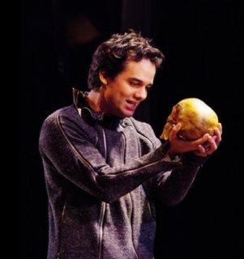

Importância da voz
Expressão artística
  Atores
  Cantores
Notes:
<número>
“É fácil reconhecer a importância da voz para alguns profissionais como atores e cantores, que a utilizam como forma de expressão artística…
Imaginem se um Lima Duarte, ou pior ainda, um Pavarotti ficassem sem voz…
Não seria uma desgraça?”

Slide 6
Importância da voz
Instrumento de trabalho (70% trabalhadores)
  Vendedores
  Recepcionistas
  Radialistas
  Professores
  Operadores de telemarketing
  Médicos
  …
Notes:
<número>
“Mas não são só estas pessoas (atores e cantores) que teriam dificuldades caso perdessem a voz…
No mundo de hoje, muitas pessoas (cerca de 70% dos trabalhadores) utilizam a voz durante o trabalho. Para cerca de 30%, a voz é o principal instrumento de trabalho.
Dentre estas pessoas, encontram-se: vendedores, recepcionistas…, até mesmo nós médicos...
Assim, problemas com a voz podem atrapalhar a vida de muita gente…
Já imaginaram um radialista, ou mesmo um feirante, sem voz? Provavelmente, eles não iriam ter muito sucesso no trabalho…”

Slide 7
O que acontece quando o trabalhador perde a voz?
Prejuízos para o trabalhador
Prejuízos para o país
Notes:
<número>
Quando o problema de voz acomete uma pessoa que utiliza a voz no trabalho, temos como consequência:
Prejuízos para o trabalhador (principalmente se ele for um profissional liberal, que vai deixar de produzir, e portanto, de ganhar)…
Só que os prejuízos não ficam limitados ao trabalhador, mas atingem todo o país…”

Slide 8
Importância da voz
do trabalhador
Custos sociais
  Nos EUA: 28 milhões de trabalhadores tem problemas vocais. Custo anual com tratamento e ausência no trabalho = 2,5 bilhões de dólares.
  No Brasil: apenas entre os professores, estima-se que 2% estejam afastados por rouquidão. Perda anual = R$100 milhões.

Slide 9
Então…
Você concorda que a voz é importante?

Slide 10
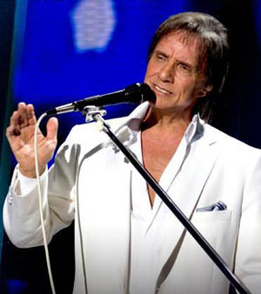
Você
sabe como
a voz é
produzida?
?

Slide 11
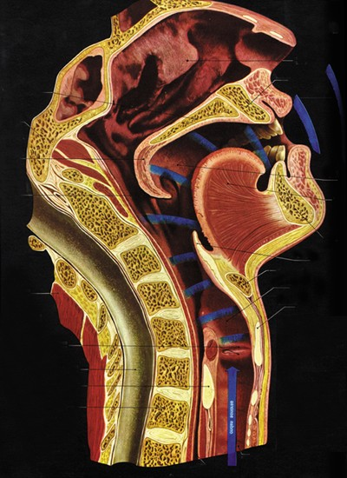
Como a voz é produzida:
Ar dos pulmões
Vibração das cordas vocais
Som “moldado”
  garganta
  boca
  língua
  lábios
Notes:
<número>
“Para a voz ser produzida é necessário a participação de vários órgãos e de diversas etapas…
O ar que vem dos pulmões “faz vibrar” as cordas vocais, que se encontram na altura da garganta (2).
A vibração das cordas vocais produz um som...
…que é, então, “moldado” pela garganta, boca, língua e lábios…
A voz é o que sai da boca da pessoa depois de todas estas etapas…
A “fonte produtora” da voz são as cordas vocais. Então, vamos ver um pouco mais como elas funcionam…”

Slide 12
Como a voz é produzida:
Vibração das cordas vocais
  Você sabia?
  Durante a vibração, uma corda vocal encosta na outra cerca de 100~300 vezes por segundo
Clique duplo na imagem!
Notes:
<número>
Se a gente pudesse estrar pela boca de alguém e descer pela garganta, poderíamos ver as cordas vocais…
As cordas vocais podem se abrir (quando nós respiramos) e fechar (quando nós falamos)…
Quando nós falamos, as cordas vocais vibram produzindo a voz.
Durante a vibração elas encostam uma na outra cerca de 100~300x/seg

Slide 13
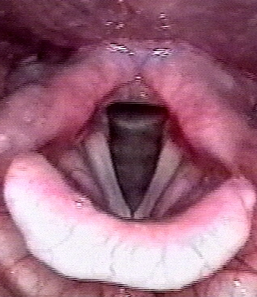
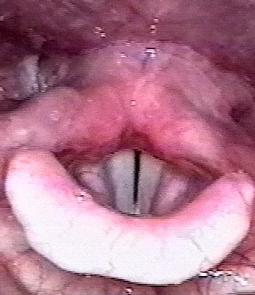
Como a voz é produzida:
Vibração das cordas vocais
Clique duplo na imagem!
Respiração
Fala
Notes:
<número>
“Mas como a vibração das cordas vocais produz algum som?
Como já dissemos, durante a respiração, as cordas vocais estão abertas…
Durante a fala, as cordas vocais se fecham e aí elas funcionam como aquela brincadeira que toda criança faz com uma bexiga…
[clicar sobre a foto da bexiga para iniciar o filme]
Se a gente fecha a boca da bexiga (como as pregas vocais fazem durante a fala) e deixa um pouco de ar escapar, começamos a escutar um som…
É de um modo parecido com este que as cordas vocais “produzem” a voz…”

Slide 14
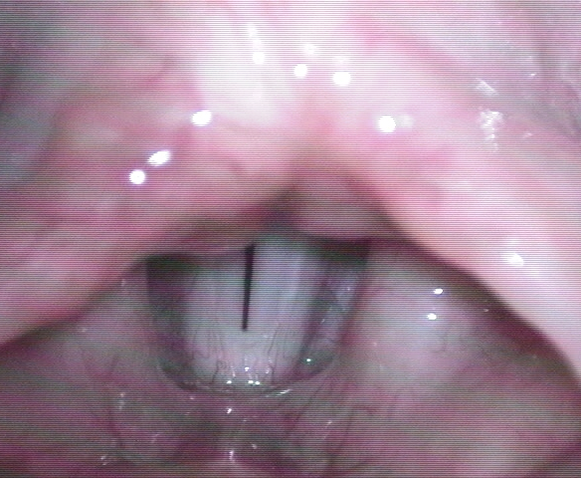
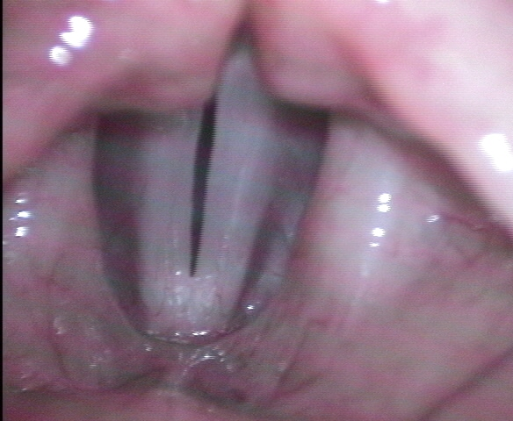
Como a voz é produzida
Voz
  pode ser regulada
    graves / agudos
    alto / baixo
    tipo de voz
  permite produção de uma série de sons diferentes
Voz grave
Voz aguda
Notes:
<número>
“Mas a voz não fica só nisso…
Nós podemos falar como uma voz mais grave ou mais aguda, numa intensidade mais alta ou mais baixa, podemos até mesmo mudar o tipo de voz…
E os ajustes que fazemos em nossa voz permitem a produção de uma série de sons diferentes…
Chega a ser impressionante a capacidade que algumas pessoas tem de mudar a voz…”

Slide 15
Versatilidade da Voz
Clique duplo na imagem!
Notes:
<número>
[Optamos por colocar a figura de um ventríloquo para “animar” a apresentação. Como nota, caso seja questionado, cabe ressaltar que muitos destes ajustes são extra-laríngeos… Vínhamos falando de modulações glóticas e nos slides seguintes falaremos de alterações / doenças das pregas vocais. Aqui, as modulações são da voz “final”, sob interferência não só da laringe, mas tb. do trato supra-glótico…]
Isto é só um “tira-gosto”…
O melhor ainda está por vir… e ao vivo…
Como os senhores verão esta noite…

Slide 16
As cordas vocais são muito versáteis e eficazes…
Mas…

Slide 17
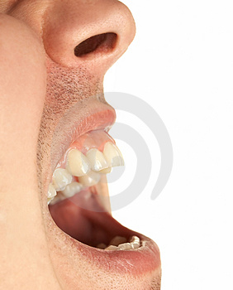
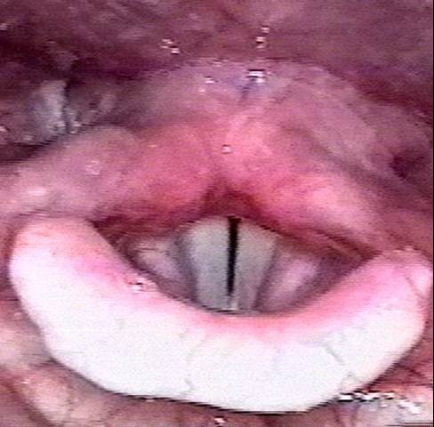
Elas também têm seus limites…
Falar alto
Gritar
Tossir
Pigarrear
…
Excessivamente
Notes:
<número>
“Elas tb. têm seus limites…
Como já vimos, durante a vibração, as cordas vocais encostam uma na outra cerca de 100 a 300x/seg…
Se ao invés delas se encostarem suavemente elas começarem a “bater” uma na outra a essa velocidade dá para imaginar que coisa boa é que não vai ser…
Assim, falar demasiadamente, gritar, tossir ou pigarrear…. são hábitos que prejudicam as cordas vocais…”

Slide 18

Futebol
Uso abusivo
Agressão
Lesão / doença
Notes:
<número>
Por exemplo…
No futebol, todo mundo sabe que se um jogador força muito algum lugar, p.e., o joelho ou o tornozelo, ou se esse lugar é toda hora machucado, vai acabar deenvolvendo uma lesão ou doença no local afetado…
Taí o Ronaldinho para servir como exemplo…

Slide 19

Voz
Uso abusivo
Agressão
Lesão / doença
Notes:
<número>
Com as cordas vocais, acontece a mesma coisa…
Se a gente forçar muito a voz ou se houver uma agressão, que no caso das cordas vocais pode ser causada pelo cigarro, álcool, uma gripe…, poderemos desenvolver uma lesão ou doença das cordas vocais…

Slide 20

Os inimigos da voz
  Cigarro
  Álcool
  Irritantes químicos
  Infecções
    vírus (gripe)
  Ressecamento
  Abuso vocal
    gritar
    tossir
    pigarrear
...
Notes:
<número>
http://www.thevoicecenter.com/voice_article.html
Occupational Risk Factors
The development of laryngeal SCC related to occupational factors appears to be relatively uncommon and not well documented, as compared with other work-related head and neck cancers, suck as wood-related sinonasal adenocarcinoma. 2,13,61 Guralnick 39 found that all laborers except agricultural and semiskilled workers (suck as factory workers) were at greater risk than professionals for developing laryngeal carcinoma. Although the study was not controlled for alcohol and tobacco, the finding was supported by the similar finding of Olsen et al.73 In a study by Maier et al, 62 92% of laryngeal SCC patients were labeled as ³blue collar² workers; the risk ratio for those workers have no specialists training or upper education was 3.8 as compared with those with occupational training or higher educational levels. Of the specific occupational exposures reported, the ones most likely to be related to the development of laryngeal SCC were asbestos, 11,30,40,70,73 wood dust, 30,49,61,78 cement dust, 62,73 and tar products. 13,73 The estimated risk or laryngeal SCC due to asbestos exposure has been estimated to be from 1.5-fold to 5.1-fold. 11,30,40 Having adjusted for smoking, alcohol, age, sex and residence, Olsen and Sabroe73 estimated the increased risk of laryngeal SCC to be 1.8-fold for workers with occupational asbestos exposure.
In a report from Spain, the exposure risk of developing laryngeal SCC was increased 5.6-fold for wood workers, and the risk appeared to increase with duration of exposure (and to decrease with elapsed time after leaving a wood-working occupation).78
Other reported occupational risks of developing laryngeal SCC include exposure to dust and gas compounds in polluted work environments. 17,18,63,93,105 The reported excessive risk of laryngeal SCC found in furniture workers as compared with non-wood workers may also be due to exposure to the finishing and varnishing processes. 102 Penderson et al 76 found that the roasting and smelting occupations increased the risk of laryngeal carcinoma. Suspected agents include nickel, 73 mustard gas, 63 and certain textile fibers. 17
Table 3 summarizes reports on the relative risk of developing laryngeal SCC, based upon epidemiology of specific occupational exposures to chemicals, dusts, fibers and other agents.
Table 3. Reported relative risks for developing laryngeal carcinoma with occupational exposures
Reported Relative Risks for Developing Laryngeal Carcinoma with Occupational Exposures
Occupational Exposure RelativeRisk Reference
Asbestos 1.8 Olsen and Sabroe 73
5.1 Burch et al 11
9.0 Morgan and Shettigara 70
Industrial/cement dusts 1.6 Olsen and Sabroe 73
1.9 Maier et al 62
Isopropyl alcohol 3.2 Lynch et al 59
Leather working 3.0 Decoufle 17
3.5 Decoufle et al 18
Metal processing 5.3 Burch et al 11
8.5 Flanders et al 30
Mustard gas 9.3 Manning et al 83
Nickel/nickel refining 1.7 Olsen and Sabroe 73
1.9 Decoufle et al 18
10.0 Pederson et al 76
Sulfuric acid/other acids 1.3O lsen and Sabroe 73
13.4 Soskolne et al 93
Textile fibers/processing 2.0 Decoufle 18
5.6 Flanders 30
Wood working 1.4 Olsen and Sabroe 73
3.2 Maier et al 62
5.6 Acheson et al 2
Coal and tar products 1.4 Olsen and Sabroe 73
6.1 Maier et al 62

Slide 21
Quando as cordas vocais estão doentes
Rouquidão
Cansaço ao falar
Falhas ou perda de voz
Dor ou ardência na garganta
Pigarro
Dificuldade para engolir
…
Notes:
<número>
“Quando as cordas vocais estão doentes, elas não funcionam bem e a pessoa pode começar a sentir: rouquidão… dificuldade para engolir.
Quem aqui já não teve ou não tem algum destes sintomas?...”

Slide 22
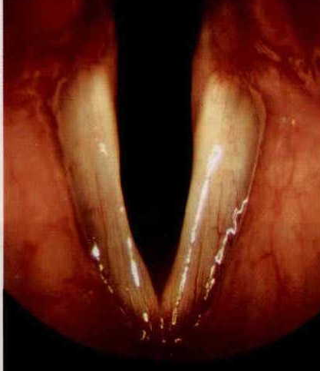
Se eu tenho algum desses sintomas, o que pode estar acontecendo com as minhas cordas vocais?
?
Notes:
<número>
“Para aqueles que tem alguns dos sintomas de que falamos, provavelmente, a preocupação que fica deve ser:
O que será que está acontecendo com minhas cordas vocais?...”
[Poderia aproveitar esta ilustração para mostrar como é uma prega normal, para contrastar com os casos patológicos a seguir]

Slide 23
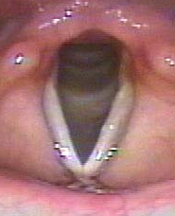
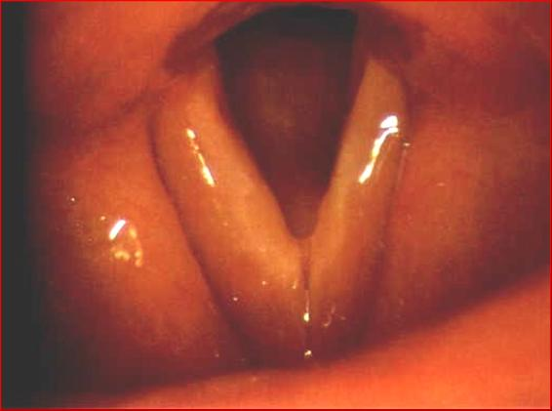
Quando as cordas vocais estão doentes
Laringite
Notes:
<número>
“Vamos ver alguns exemplos do que pode acontecer com as cordas vocais, quando elas estão doentes…
Por exemplo, quando pegamos uma gripe forte e ficamos com rouquidão o que pode estar acontecendo com as cordas vocais é algo assim…
As cordas podem ficar inchadas e inflamadas… Isso prejudica a vibração das cordas vocais e impede que a voz saia normal.
Mas essa inflamação geralmente é passageira, assim como a gripe.
Desde que alguns cuidados sejam tomados, conforme a inflamação vai diminuindo, a voz tb. vai melhorando…”

Slide 24
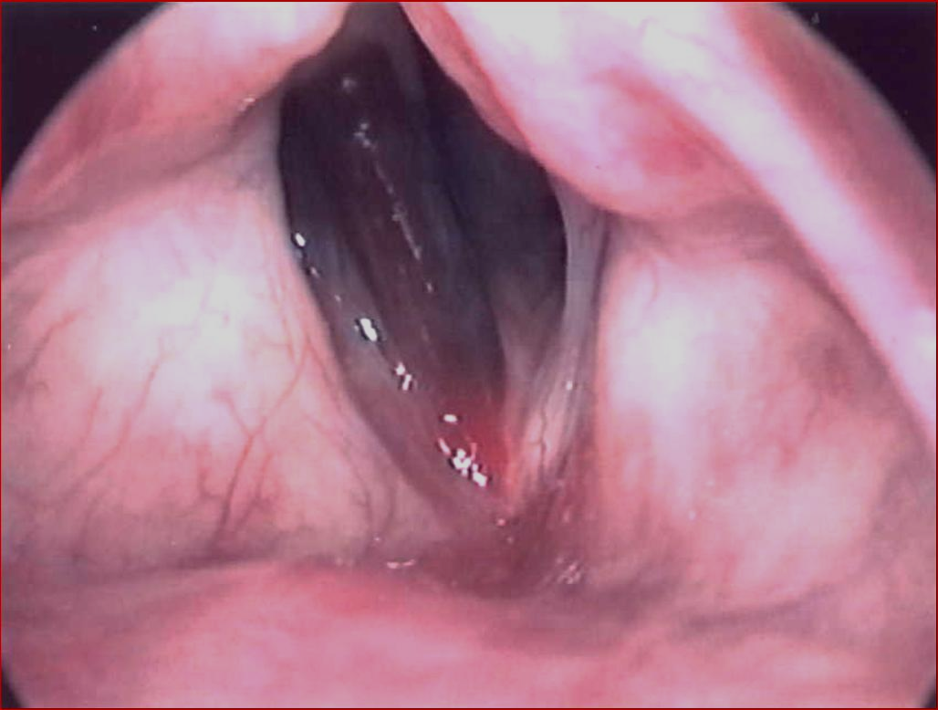
Quando as cordas vocais estão doentes
Hemorragia
Notes:
<número>
“Às vezes, um vaso sanguíneo da corda vocal pode se romper causando uma hemorragia dentro da corda…
Felizmente, isso não é muito comum, mas pode acontecer em quem abusa da voz: P.e., depois de um grito violento ou em quem fala muito quando gripado, principalmente se a pessoa tiver facilidade de sangramento…
Esses quadros também tendem a melhorar, desde que tratados devidamente e desde que a pessoa tome cuidado com as cordas vocais e deixe elas “descansarem”…
Mas se isso não é feito, as cordas vocais podem ficar “duras” e a voz pode ficar alterada para sempre.”
[nota: optou-se por hemorragia, ao invés de hematoma, por considerarmos um termo de mais fácil compreensão…]

Slide 25
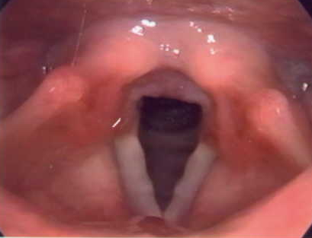
Quando as cordas vocais estão doentes
Nódulos (“calos”)
Notes:
<número>
“Os nódulos (ou “calos”) das cordas vocais geralmente acontecem nas pessoas que estão sempre abusando da voz…
Eles surgem por um mecanismo parecido com o que ocorre quando usamos um sapato apertado por muito tempo… O lugar que é machucado constantemente acaba desenvolvendo um “calo”.
Naquelas pessoas que abusam da voz, as cordas vocais ao invés de apenas se encostarem suavemente durante a vibração, acabam batendo uma na outra (como vimos, cerca de 100-300x/seg!)… O resultado é a formação dos nódulos vocais... Os nódulos prejudicam a vibração das cordas vocais e deixam a voz rouca…
Eles não costumam desaparecer sozinhos e devem ser tratados para que a voz melhore”

Slide 26
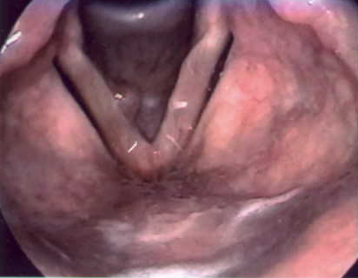
Quando as cordas vocais estão doentes
Pólipos
Notes:
<número>
“Um pólipo é como um pequeno caroço que fica pendurado na corda vocal. Ele também é mais comum em pessoas que não tomam cuidado e abusam da voz.
Como ele não deixa as cordas vocais fecharem adequadamente, a voz tende a ficar rouca.
O pólipo também não costuma desaparecer sozinho e precisa ser tratado para que a voz melhore.”

Slide 27
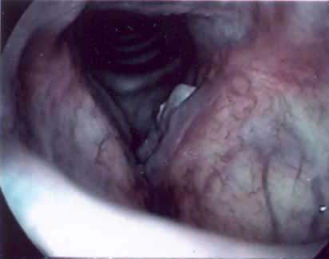
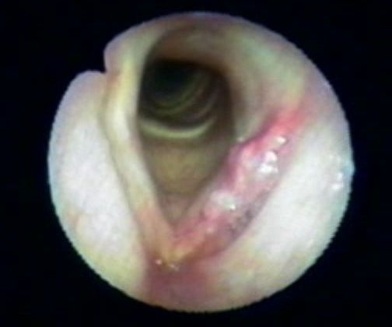
Quando as cordas vocais estão doentes
CÂNCER de laringe
Notes:
<número>
“Finalmente, (e é o que todo mundo tem medo quando tem alguma doença, é que ela seja um câncer…)
O câncer de laringe pode estar localizado na corda vocal. Dessa forma, o tumor atrapalha a vibração da corda vocal e o primeiro sintoma da doença pode ser a rouquidão.

Slide 28
Quando as cordas vocais estão doentes
CÂNCER de laringe
  Brasil: um dos países do mundo com maior incidência
  Relacionado a tabagismo e etilismo
  Rouquidão pode ser o 1o sintoma
  Grandes possibilidades de CURA
    desde que diagnosticado no início do quadro
Notes:
<número>
Signs and symptoms of laryngeal cancer include:
Progressive or persistent hoarseness
Difficulty swallowing
Persistent sore throat or pain with swallowing
Difficulty breathing
Pain in the ear
Lump in the neck
http://www.entnet.org/healthinfo/throat/Throat_Cancer.cfm

Slide 29
Quando as cordas vocais estão doentes
Sempre que eu tiver rouquidão, ou outro sintoma vocal, preciso procurar um médico?

Slide 30
Quando devo consultar um médico?
Rouquidão persistente por mais de 2 sem.
Rouquidão associada a outros sintomas (dificuldade para respirar ou engolir)
Perda súbita da voz, sem um quadro gripal associado
Se você fuma, estes conselhos são ainda mais importantes…
Notes:
<número>
“A maioria dos problemas da voz melhoram em poucos dias. Contudo, se uma alteração de voz persistir por mais de 2 sem, ela deve ser investigada…
Além disso…”

Slide 31

Qual é o médico
que cuida da voz?
Otorrinolaringologista é o médico especializado em:
  Nariz
  Ouvidos
  Garganta
    Voz!

Slide 32
Para aqueles que têm medo
de ir ao médico…
A grande maioria das doenças da voz tem tratamento
    Medicamentos
    Fonoterapia
    Cirurgia
Quanto mais cedo o diagnóstico é feito, maiores as chances de se preservar uma boa voz, principalmente em casos de câncer
Notes:
<número>
“Para aqueles que têm medo de ir ao médico…
Não fiquem preocupados…
A grande maioria das doenças da voz tem tratamento, que pode ser por medicamentos…
Uma outra boa notícia é que…
Quanto mais cedo o diagnóstico é feito… …em casos de câncer.”

Slide 33
Não tenho nenhum problema com a voz…
Que fazer para preservá-la?

Slide 34
Como cuidar
da sua voz
(Higiene vocal)

Slide 35
Cuidados com a voz
Mitos e crendices:
Tomar conhaque é bom para “aquecer” a voz…
Pigarrear ajuda pois limpa as cordas vocais…
Cochichar é bom pois poupa a voz…
Chupar pastilhas é bom para a voz…
Notes:
<número>
Antes de vermos o que devemos fazer ou evitar para cuidarmos de nossa voz, vamos desfazer algumas crendices populares…
[pastilhas, principalmente se conferem um efeito anestésico, podem ser prejudiciais pois podem mascarar os sintomas de uma inflamação, por exemplo. Se o paciente fala nessas condições, pode haver prejuízo para a voz]
http://www.centrinho.usp.br/hospital/pacientes/file/dica_06b.html
Você sabe cuidar da sua voz?
Mitos e comprovações científicas - verdades e mentiras sobre os cuidados com a voz
Colocar um balde de água no canto da sala.
Essa prática não funciona. É indicada para quem fica em ambiente com ar-condicionado, mas é fora de propósito. O ar-condicionado prejudica a voz pelo fato de retirar a umidade do ambiente e, automaticamente, ressacar a pele como um todo, ressecar o corpo e a laringe. Geralmente, quem fica por muito tempo num ambiente com ar-condicionado está sempre tossindo, pigarreando... Atitudes que fazem com que as pregas vocais entrem em um brusco atrito. A única maneira de repor essa secura do ar é fazer a ingestão direta de água natural, a chamada hidratoterapia. Terapia que consiste em ingerir 2 litros de água por dia, uma média de 8 a 10 copos.
Tomar uma dose de conhaque antes do discurso.
Errado! O conhaque, bem como o gengibre e o própolis, tem a propriedade de anestesiar as pregas vocais. "Se você tomar uma dose de conhaque ou mastigar um pedaço de gengibre, terá, no momento, uma sensação de alívio. É por isso que as pessoas dizem que tomam um gole de conhaque e falam melhor; essa sensação é real, mas é, também, circunstâncial. Se você passar de uma dose para duas, três, quatro doses terá cada vez mais a sensação de alívio", explica Daniela Ruiz. Mas, segundo ela, durante essa sensação de alívio, você perde a sensibilidade e passa a falar de maneira abusiva. O mesmo procedimento acontece com as pastilhas e os sprays.
Propólis e gengibre fazem bem à garganta?
Se a pessoa está passando por um processo infeccioso, o própolis é indicado, desde que ela não vá falar. O própolis e o gengibre têm um efeito antibactericida, isso é comprovado. Só que, por outro lado, eles anestesiam a prega vocal. Eles têm o mesmo efeito do conhaque.
E as bebidas alcoólicas? fazem muito mal?
O álcool é a questão da anestesia. Em função dessa anestesia, você passa a abusar mais da voz, a falar mais alto, mais forte, porque você perde a sensibilidade.
Chá e gargarejo de folha de romã fazem bem?
A folha de romã não tem nenhuma comprovação científica, então não é indicada.
E o mel, é bom?
O mel proporciona uma sensação de alívio. No caso das infecções é bastante indicado. E não tem a propriedade de anestesia. Não há contra-indicação, com exceção daqueles misturados com o própolis.
Fumar prejudica a voz?
Basta dizer que o fumo é o principal causador do câncer de laringe.
Gargarejo com limão e vinagre funciona?
Tanto o limão, quanto o vinagre, se usados a longo prazo, destroem a mucosa do caminho percorrido pela voz. Portanto, não devem ser usados.
Água e sal: único gargarejo indicado!
O sal misturado à água se dilui e é a única substância que não destrói a mucosa do trato vocal (caminho percorrido pela voz), qualquer outra coisa destrói o trato vocal, a exemplo do vinagre e do limão. Ambos, se usados a longo prazo, são capazes de destruir a mucosa e o epitélio do trato vocal. "Quando eu falo trato vocal, estou me referindo ao caminho que vai da prega vocal até a boca", explica a fonoaudióloga.
Dicas preciosas... Segundo a fonoaudióloga, outra coisa que deve ser evitada é a mudança brusca de temperatura, tanto do quente para frio, como do frio para o quente. "A prega vocal responde com uma reação de defesa. E qual é essa reação? Uma descarga da prega vocal de muco de secreção", explica.Comer uma maçã, limpa o trato vocal (caminho percorrido pela voz), ajuda combater a secura, além de ser adstringente e facilitar a articulação.Alimentos cítricos, como laranja e limão são bons para eliminar secreções.Leite e derivados devem ser evitados antes de falar em público, pois eles aumentam a secreção.Chocolate é contra-indicado para quem usa muito a voz. Em vez de tossir ou pigarrear, prefira engolir e tomar bastante água. A tosse e o pigarro são hábitos vocais que podem prejudicar a voz, uma vez que o atrito brusco que ocorre nas cordas vocais, cada vez que tossimos, pode provocar a longo prazo os chamados popularmente de calos vocais.Caso se interesse pelo assunto, saiba mais com: daniruiz@centrinho.usp.br

Slide 36
Cuidados com a voz
O que você não deve fazer:
Não fumar!!!
Não consumir álcool em excesso
Notes:
<número>
[A fumaça do cigarro é um irritante às mucosas do trato vocal e pode levar ao comprometimento do batimento ciliar do trato respiratório e ressecamento da prega vocal]
[O álcool, além de irritante, pode ter um efeito anestésico, que mascara a dor de garganta, indicativo de que o abuso vocal está machucando as pregas. Além disso, o álcool interefere no controle vocal e articulatório, causando a “fala do bêbado”, com entonações alteradas e articulação imprecisa]

Slide 37

Cuidados com a voz
O que você não deve fazer:
Não gritar
Não pigarrear ou tossir
Não falar em demasia
  em ambientes:
    de fumantes
    com muita poeira, mofo e cheiros fortes
    barulhentos ou abertos
Notes:
<número>
[Para diminuir a vontade de pigarrear, sugere-se a ingestão de muito líquido, inalação com SF ou vapor de água (chuveiro, p.e.) e exercícios de vibração suave de língua e lábios, que auxilia na movimentação do muco que recobre as pregas vocais.]

Slide 38
Cuidados com a voz
O que você não deve fazer:
Não forçar a voz:
  quando gripado
  em período pré-menstrual
  após ingerir grandes quantidades de aspirinas, calmantes ou diuréticos
Notes:
<número>
[Durante o esforço físico, ocorre aumento no grau de fechamento glótico, podendo gerar sobrecarga durante a fonação]
[A fumaça do cigarro é um irritante às mucosas do trato vocal e pode levar ao comprometimento do batimento ciliar do trato respiratório e ressecamento da prega vocal]
[Ao falar em ambientes ruidosos ou abertos, tendemos a aumentar o volume da voz, consciente ou inconscientemente. Isso ocorre com certa frequência em relação aos professores em classes barulhentas, ou professores de academias ou educação física. ]
[No período pré-menstrual há retenção de fluídos pelo corpo e também nas pregas vocais. O “edema” resultante pode prejudicar o desempenho vocal em profissionais como cantores, p.e. A voz tende a ficar mais grave. Nesse período, existe um risco aumentado, de hematoma intra-cordal, sobretudo se o abuso vocal é feito por mulheres que fazem uso de AAS.]

Slide 39
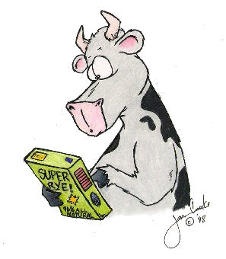
Cuidados com a voz
O que evitar:
Evitar alimentos:
  derivados do leite
  achocolatados
  que causem azia e má-digestão
    alimentos muito apimentados / gordurosos
    café
    …
antes do uso intenso da voz
Notes:
<número>
[Leite e derivados engrossam a saliva.
Curiosidade: Gengibre: apesar de efeito “cicatrizante” pode irritar as mucosas da laringe, desencadeando tosse intensa
Maçã e salsão: propriedades adstringentes (“afinam” a saliva): recomendados para cantores no período entre apresentações]
[Alimentos que causem azia e má-digestão podem ser prejudiciais sobretudo para os pacientes com DRGE. Alimentos muitos apimentados, gordurosos, além da cafeína, entre outros devem ser evitados]
[Ambientes com muita poeira, pó de giz, etc… podem favorecer o ressecamento do trato vocal. Poeira, mofo e cheiros fortes tb. podem piorar quadros de rinite em pacientes susceptíveis. O aumento/espessamento de secreções e a respiração bucal: ar não é aquecido e umidificado, podem ser prejudiciais.]

Slide 40
Cuidados com a voz
O que é bom:
Articular bem as palavras
Falar pausadamente, “tomando” ar entre as falas
Descansar a voz (fazer momentos de repouso vocal)

Slide 41
Cuidados com a voz
O que é bom:
Ingerir muito líquido em temperatura ambiente
(1,5~2 litros/dia)
Cuidar da saúde geral:
  sono
  alimentação
  atividades anti-stress
Notes:
<número>
[Hidratação: a quantidade ideal é de 7-8 copos/d (+/- 2L/d). Pregas vocais hidratadas tem melhor flexibilidade, favorecendo a vibração. Pregas ressecadas tem maior probabilidade de desenvolver alterações orgânicas secundárias, pelo “atrito” de uma prega contra a outra. O respirador bucal tem o fator ressecamento agravado e deve ingerir líquidos em quantidades maiores que o respirador nasal. Um bom indicativo do nível de hidratação é a cor da urina, que deve ser clara.]

Slide 42
16 de Abril
12° Dia Mundial da Voz
12, 13 e 16 de Abril
16° Campanha Nacional da Voz
Notes:
<número>
Então… É isso…
E não se esqueçam! O dia 16 de abril é o Dia Mundial da Voz: um dia para se lembrar que a voz é muito importante e devemos cuidar dela.
Se isso for lembrado e cultivado, teremos cumprido nosso objetivo.
Parece uma tarefa fácil, mas nem todass as pessoas tem essa consciência. Ainda atendemos muitos pacientes com doenças das cordas vocais que demoram a procurar o médico, chegando num estágio da doença em que o tratamento é muito mais complicado e os resultados, piores…
Mas aos poucos, principalmente após a Campanha da Voz, a situação está melhorando…
A Campanha da Voz e Dia Mundial da Voz deram tão certo que atualmente, outras estidades como a Sociedade das Fonoaudiólogas p.e., aderiram à causa e acabam nos ajudando com sua própria organização nesse trabalho feito para beneficiar a População. Estamos muito contentes com isso. E se a associação dos professores, dos artistas etc. também nos ajudarem, acreditamos que em alguns anos, teremos uma população muito mais saudável."
Finalizando, lembrem da grande Daniela Mercury (a quem, aliás, muito agradecemos por apoiar esta idéia) e “Ouçam a voz da experiência. Cuidem de suas Vozes”

